Slide 1
Đề tài:
Chatbot

Slide 2
Mô hình TEFPA:
T: input (1 câu hội thoại) output (1 câu hội thoại)
E: X, Y -> Y hat
F:
P: Sparse Categorical Cross Entropy
A: optimizer: adam; learning rate costum, metrics : accuracy

Slide 3
Mô hình: transformers
Ưu điểm:
- xử lý đồng thời các từ thay vì xử lý tuần tự từng từ
- Self Attention Layer
- multi head attention
Nhược điểm:
- Dễ bị overfit do có quá nhiều tham số học
- Không thể nhận biết vị trí từ ở input

Slide 4
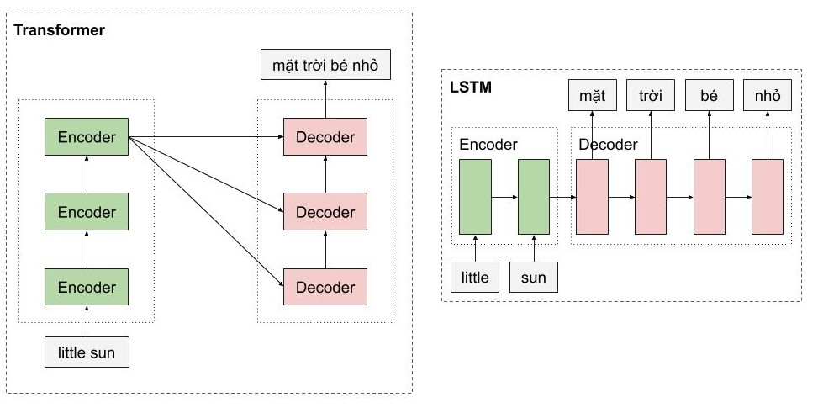
Xử lí đồng thời các từ - feedforward neural nets

Slide 5
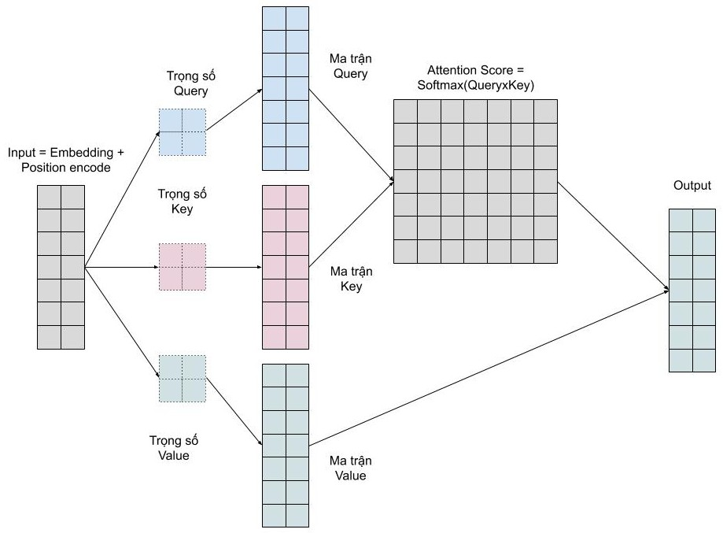
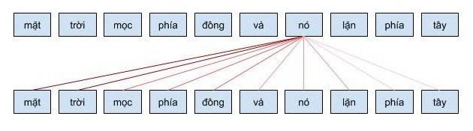
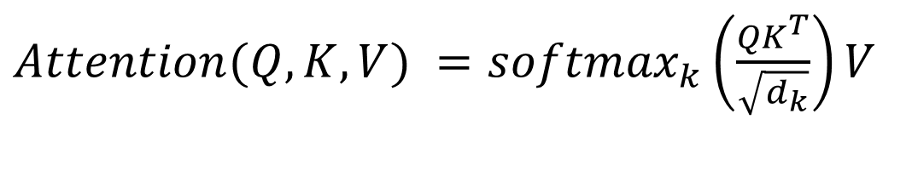
Self Attention Layer
$Attention(Q,K,V) ={softmax}_{k}\left(\frac{{QK}^{T}}{\sqrt{d_{k}}}\right)V$

Slide 6
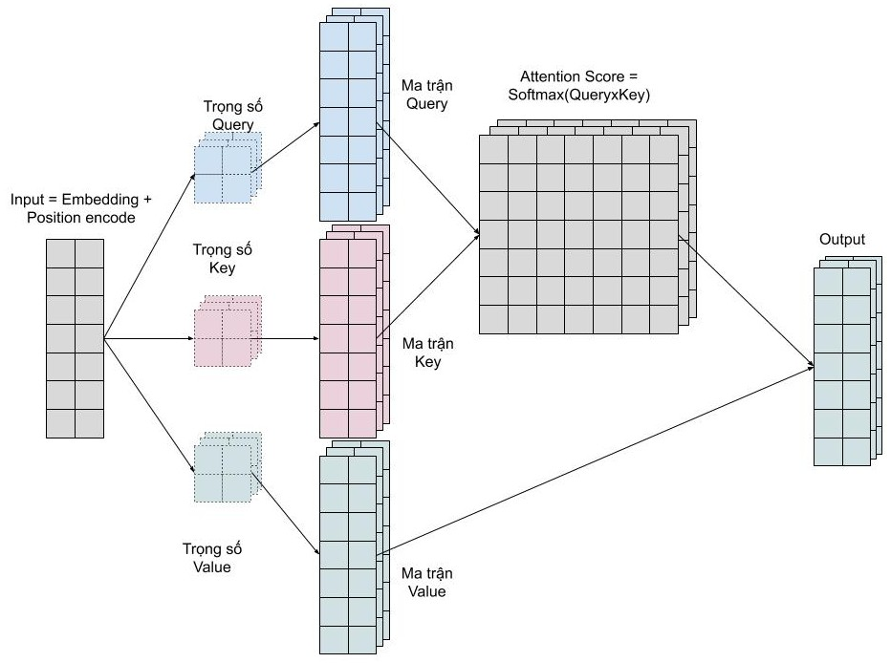
Multi Head Attention

Slide 7
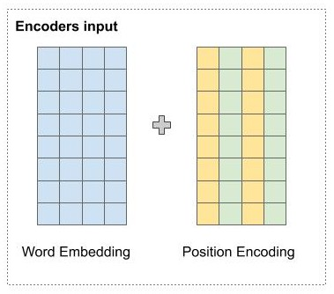
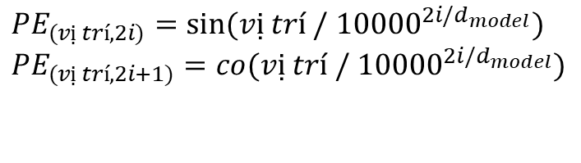
Position encoding - giải quyết vấn đề không thể nhận biết vị trí từ ở input
${PE}_{(vị trí, 2i)}=sin⁡(vị trí /$ ${10000}^{2i/d_{model}})$
${PE}_{(vị trí, 2i+1)}=co⁡(vị trí /$ ${10000}^{2i/d_{model}})$

Slide 8
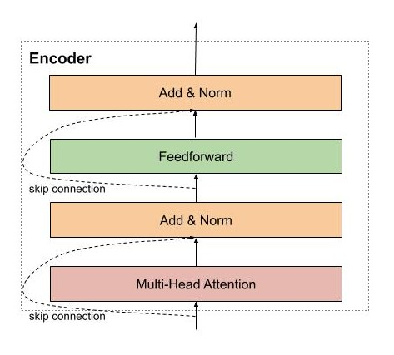
Encoder - Bao gồm: + Input embedding + Positional encoding + Số lượng encoder layer

Slide 9
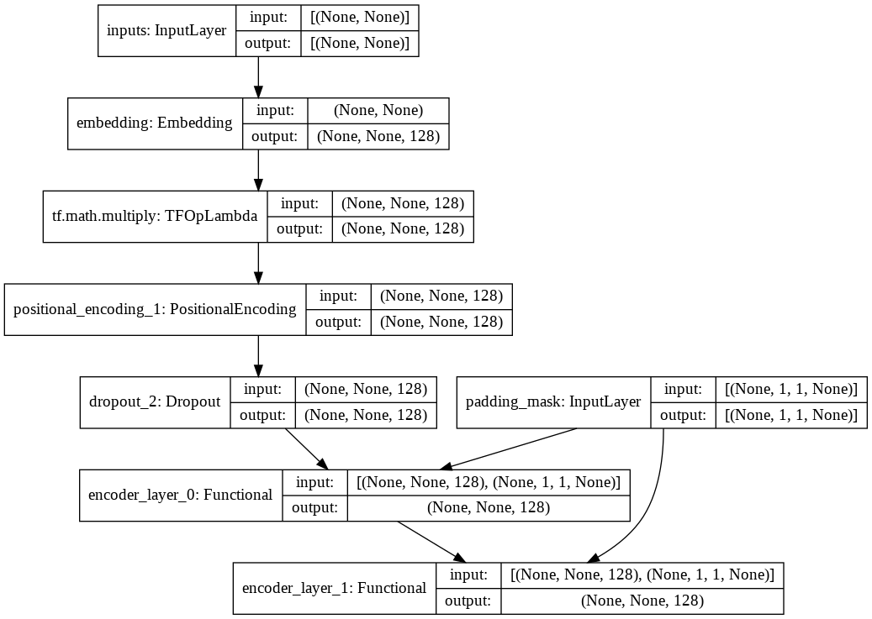
Mô hình Encoder của project

Slide 10
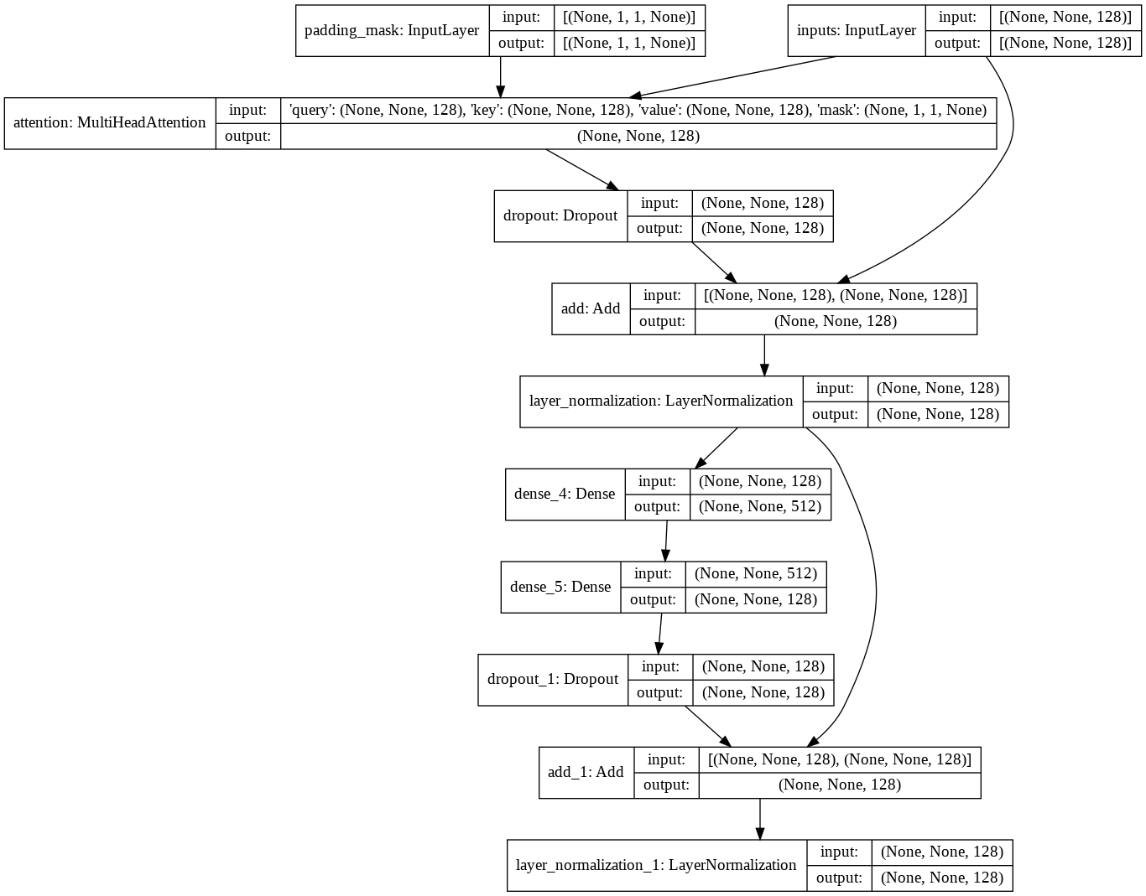
Encoder layer

Slide 11
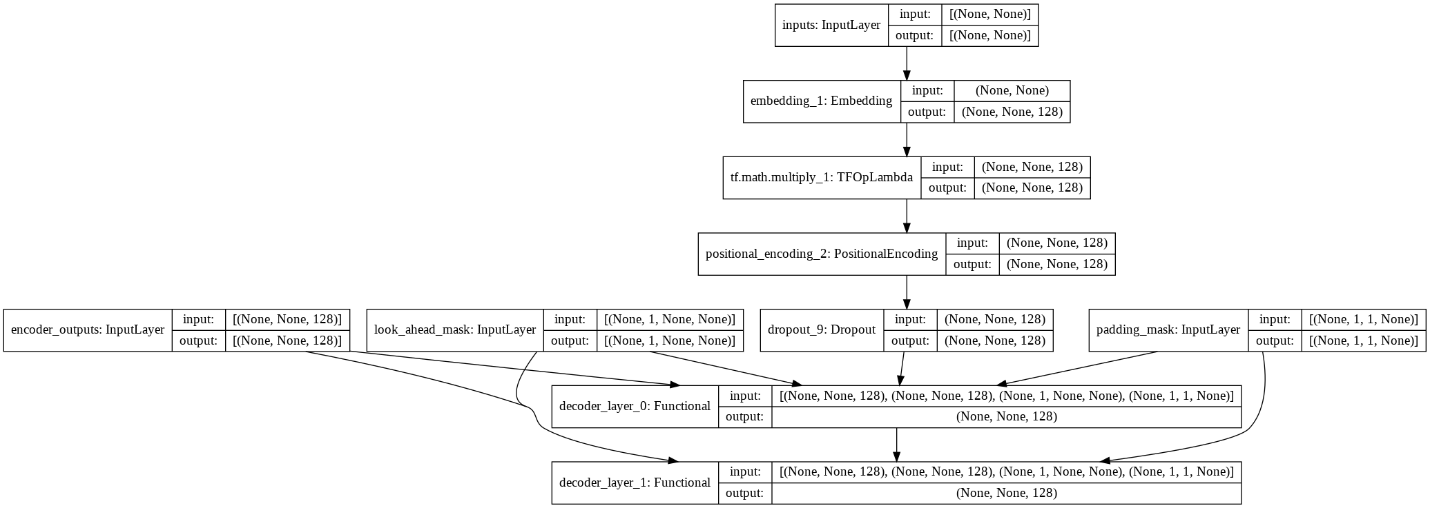
Decoder

Slide 12
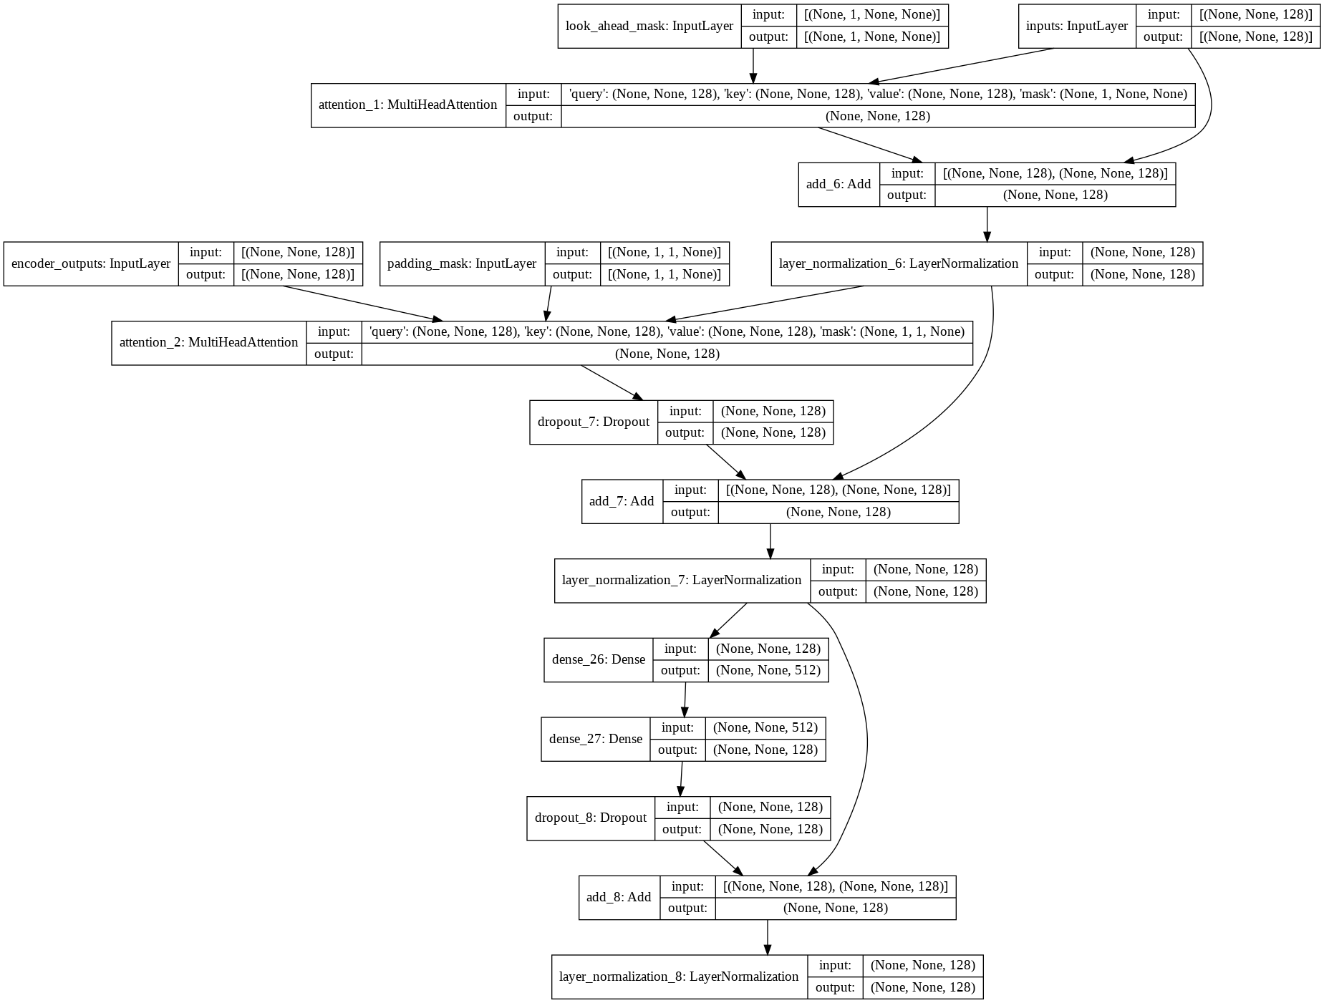
Decoder Layer

Slide 13
Padding mask & Look ahead mask
Padding mask: Dùng để đánh dấu các vị trí padding (giá trị là 0) trong bộ câu input gồm 40 kí tự là 1, và những vị trí có kí tự đánh dấu là 0
Ví dụ: [1, 0, 200, 300, 0, 10] -> [0, 1, 0, 0, 1, 0]
Look ahead mask: Dùng để ẩn đi các giá trị ở vị trí đằng tại từ mà ta đang dự đoán
Ví dụ: dự đoán kí tự số 3, thì chỉ sử dụng kí tự số 1 và số 2 để dự đoán, chứ không sử dụng chính nó hoặc giá trị đằng sau nó.

